Slide 1
Pointer
Yuliana Setiowati

Slide 2
Topik
Konsep Dasar Pointer
Mendeklarasikan Variabel Pointer
Mengatur Pointer agar Menunjuk ke Variabel Lain
Mengakses Isi Suatu Variabel Melalui Pointer
Mengakses dan Mengubah isi Suatu Variabel Pointer
Pointer dan String (pointer to string)
Array dari Pointer (Array of Pointer)
Pointer menunjuk Pointer (Pointer to Pointer)
Pointer dalam Fungsi
  Pointer Sebagai Parameter Fungsi
  Pointer Sebagai Keluaran Fungsi (return value)

Slide 3
Pointer
Suatu variabel yang berisi dengan alamat lokasi suatu memori tertentu
POINTER bukan berisi nilai data, tapi berisi alamat
Pendeklarasian pointer
tipe *nama-var-pointer
int *alamat_x ;

Slide 4
Pointer
x = ‘J’ untuk mengetahui alamat dari variabel x digunakan &x
alamat_x = &x ;
untuk mengetahui isi dari alamat_x
int z ;
z = *alamat_x ;

Slide 5
Pointer
#include <stdio.h>
main()
{
char * alamat_x , x ;
x = 'J';
alamat_x = &x ;
printf("Nilai variabel x di alamat %p \n",alamat_x);
printf("Nilai pada alamat_x = %c \n",*alamat_x);
}
FFDB
FFDC
FFDD | ‘J’
FFDE
FFDD
alamat_x

Slide 6




Pointer
int i = 5;
ip = &i;
*ip = 7;
int j = 3;
ip = &j;
int *ip2;
ip2 = ip;

Slide 7
Pointer
ip = 5; //salah
Set nilai yang ditunjuk oleh pointer ip
*ip = 5 ; // OK
printf(“%d/n”, * ip)
main()
{ int *ip ;
*ip = 5;
printf("%d",*ip);
}
Error :
local variable 'ip' used without having been initialized

Slide 8
main()
{
int i = 5, *ip;
int j = 3, *ip2;
printf("Nilai i sebelum = %d \n",i);
ip = &i;
*ip = 7;
printf("Nilai i sesudah = %d \n",i);
printf("Nilai j sebelum = %d \n",j);
ip = &j;
ip2 = ip;
printf("Nilai *ip = %d \n",*ip);
printf("Nilai *ip2 = %d \n",*ip2);
}

Slide 9
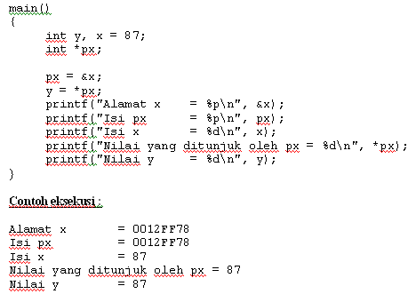

Slide 10
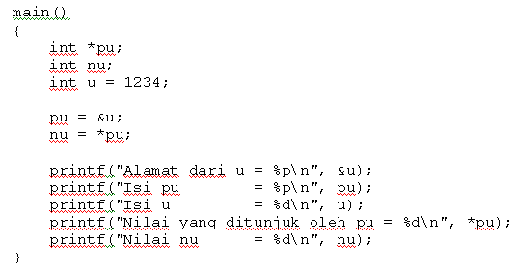

Slide 11
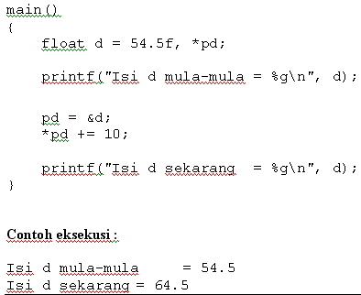
Mengakses dan Mengubah isi Suatu Variabel Pointer

Slide 12
Pointer dan Array (pointer to array)
static int tgl_lahir[3] = { 01, 09, 64 };
int *ptgl;
ptgl = &tgl_lahir[0];
maka ptgl akan berisi alamat dari elemen array tgl_lahir yang berindeks nol. Instruksi di atas bisa juga ditulis menjadi
ptgl = tgl_lahir;
sebab nama array tanpa tanda kurung menyatakan alamat awal dari array. Sesudah penugasan seperti di atas,
*ptgl = dengan sendirinya menyatakan elemen pertama (berindeks sama dengan nol) dari array tgl_lahir.

Slide 13
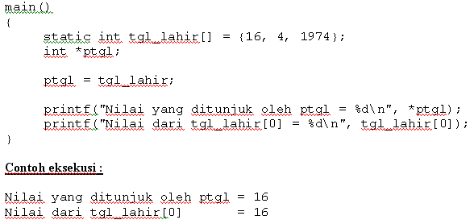

Slide 14
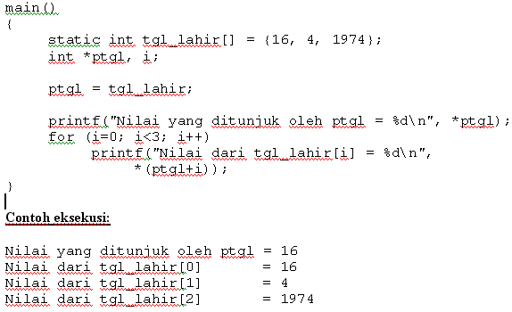

Slide 15
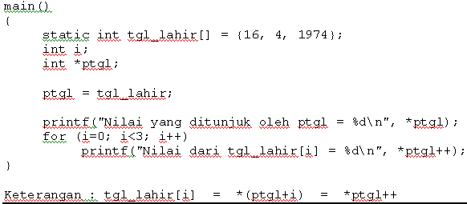

Slide 16


Pointer dan Array
int *ip;
int a[10];
ip =&a[3];
ip2 = ip + 1;

Slide 17
Pointer dan Array
*ip2 = 4 -> a[4] = 4
*(ip + 1) = 5 -> a[4] = 5
*(ip – 2 ) = 4 -> a[1] = 4
Ip = a + 3; //a[3]
Ip = &a[0] + 3; //a[3]
Ip = &a[3] ; //a[3]

Slide 18
Pointer dan Array
{
char S[]="ABCDEFG", *PS;
int i;
PS = S ;
for(i=0;i<7;i++){ //for(i=0;*PS!=‘\0’;i++)
printf("%c", *PS);
PS++;
}
printf("\n");

Slide 19
Pointer dan Array
PS = &S[4] ;
printf("S[4] sebelum %c\n", S[4]);
*PS = 'X';
printf("S[4] sesudah %c\n", S[4]);
printf("S[2] sebelum %c\n", S[2]);
*(PS - 2) = 'K';
printf("S[2] sesudah %c\n", S[2]);
}

Slide 20
Null Pointer
pointer yang tidak menunjuk ke manapun
pendeklarasian :
int *p=NULL ;
int *p = 0 ;

Slide 21
char *mystr(char input[], char pat[])
{ char *start, *p1, *p2;
for(start=&input[0]; *start!='\0'; start++)
{ p1 = pat ;
p2 = start;
while (*p1 != '\0')
{ if (*p1 != *p2) break;
p1++ ;
p2++ ;
}
if (*p1 == '\0') return start ;
}
return NULL ;
}

Slide 22
Null Pointer
void main()
{
if mystr("Helloword!","lo")==NULL) printf("no\n") ;
else printf("yes\n");
}

Slide 23
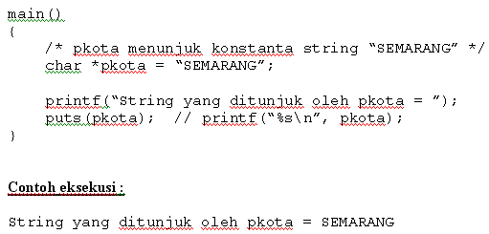

Pointer dan String (pointer to string)

Slide 24
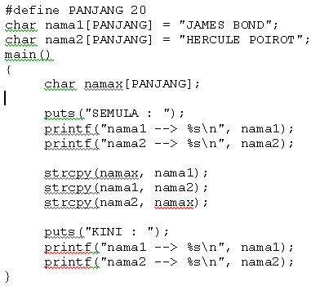
Menukarkan isi 2 string tanpa pemakaian pointer

Slide 25
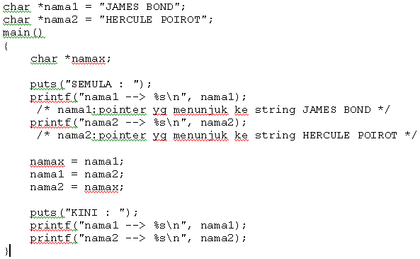
Menukarkan isi 2 string dengan fasilitas pointer

Slide 26
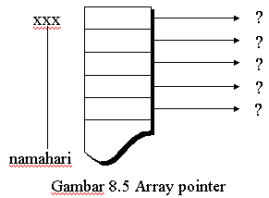
Array dari Pointer (Array of Pointer)
Suatu array bisa digunakan untuk menyimpan sejumlah pointer. Sebagai contoh:
  char *namahari[10];

Slide 27
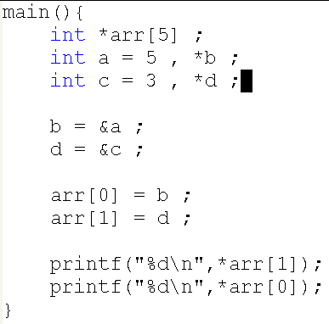
Contoh program :

Slide 28
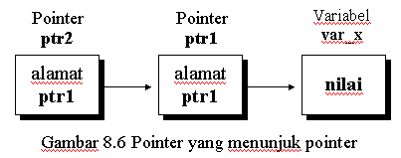
Pointer menunjuk Pointer (Pointer to Pointer)

Slide 29
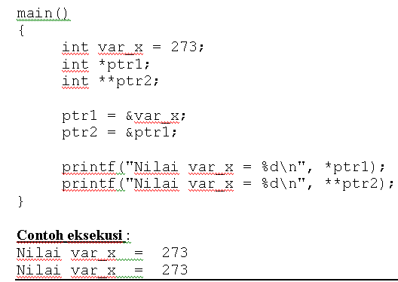
Pointer menunjuk Pointer (Pointer to Pointer)
Untuk membentuk rantai pointer seperti pada gambar di atas, pendeklarasian yang diperlukan berupa

Slide 30

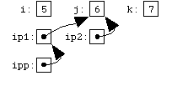
Pointer ke Pointer
Int *ipp ;
Int i=5 , j = 6 , k = 7 ;
Int *ip1=&i, *ip2=&j ;
Ipp = &ip1 ;
*ipp = ip2;

Slide 31

Pointer ke Pointer
*ipp = &k;

Slide 32
Pointer dalam Fungsi
Pointer sebagai parameter fungsi
Pointer sebagai keluaran fungsi

Slide 33
Pointer sebagai parameter fungsi
Penerapan pointer sebagai parameter yaitu jika diinginkan agar nilai suatu variabel internal dapat diubah oleh fungsi yang dipanggil.
Sebagai contoh dapat dilihat pada fungsi berikut.
  void naikkan_nilai (int *x, int *y)
  {
  *x = *x + 2;
  *y = *y + 2;
  }
Fungsi di atas dimaksudkan agar kalau dipanggil, variabel yang berkenaan dengan parameter aktual dapat diubah nilainya, masing-masing dinaikkan sebesar 2. Contoh pemanggilan :
naikkan_nilai(&a, &b);
Perhatikan, dalam hal ini variabel a dan b harus ditulis diawali operator alamat (&) yang berarti menyatakan alamat variabel, sebab parameter fungsi dalam pendefinisian berupa pointer.

Slide 34
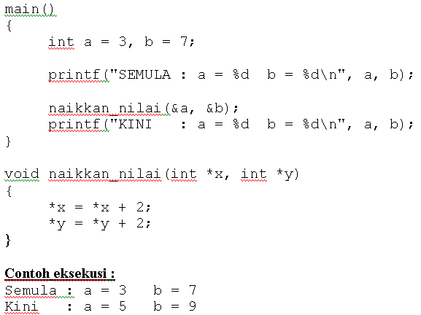
Contoh :

Slide 35
Pointer Sebagai Keluaran Fungsi (return value)
Suatu fungsi dapat dibuat agar keluarannya berupa pointer. Misalnya, suatu fungsi menghasilkan keluaran berupa pointer yang menunjuk ke string nama_bulan

Slide 36
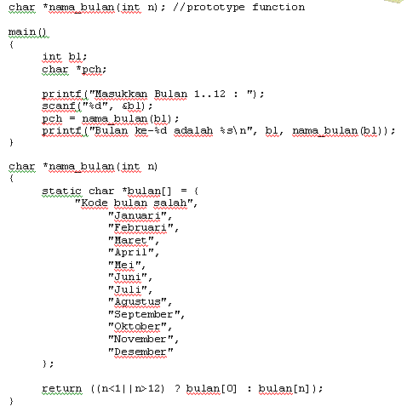

Slide 37
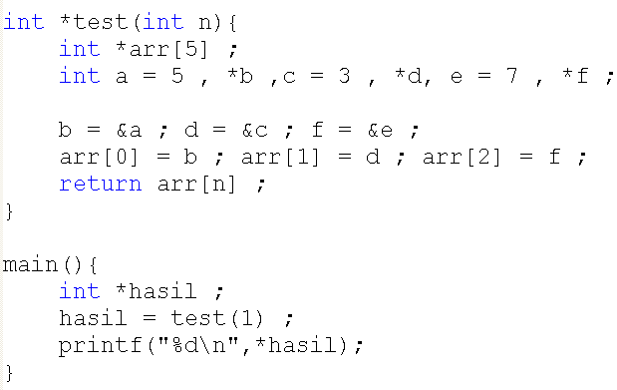

Slide 38
Pointer sebagai Array dim 1
alokasi dinamik menggunakan fungsi malloc() di stdlib.h
mengalokasikan 4 buah integer
x = malloc(4*sizeof(int));

Slide 39
Pointer sebagai Array dim 1
#define MAX 20
int *fibo;
void main()
{
int i;
fibo = malloc(MAX * sizeof(int));
*(fibo + 1) = 1;
*(fibo + 2) = 1;
for (i=3;i<=MAX;i++)
*(fibo + i)= (*(fibo + i - 2) + *(fibo + i - 1));
}

Slide 40
Pointer ke Pointer
Int *ipp ;
Int i=5 , j = 6 , k = 7 ;
Int *ip1=&i, *ip2=&j ;
Ipp = &ip ;
*ipp = ip2;

Slide 41
Pointer ke Pointer
*ipp = &k;

Slide 42
#include <stdlib.h>
int allocstr(int len, char **retptr)
{ char *p = malloc(len + 1); /* +1 for \0 */
if(p == NULL) return 0;
*retptr = p; return 1;}
void main(){
int i ;
char *string = "Hello,world!";
char *copystr;
if(allocstr(strlen(string), &copystr))
strcpy(copystr, string);
else printf("out of memory\n");
for(i=0;i<strlen(string);i++){
printf("%c", *copystr);
copystr++; }
printf("\n");
}

